Slide 1
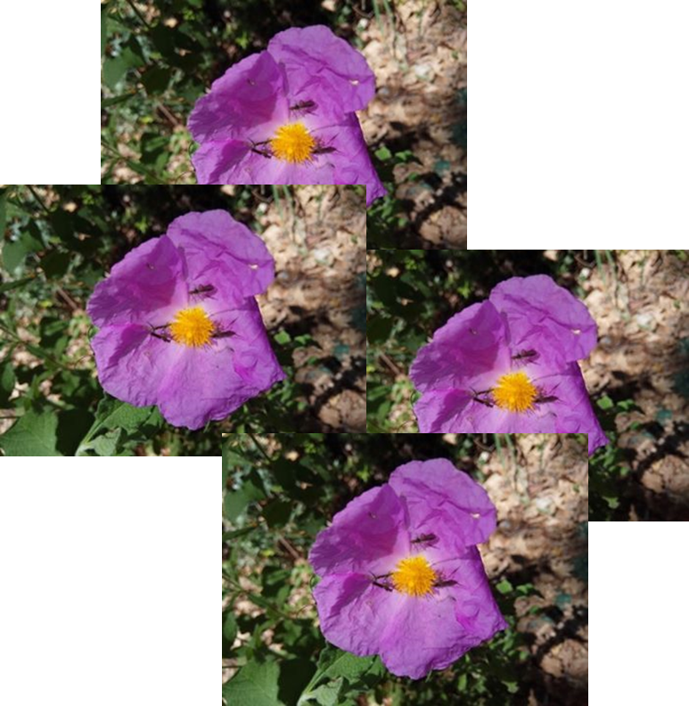
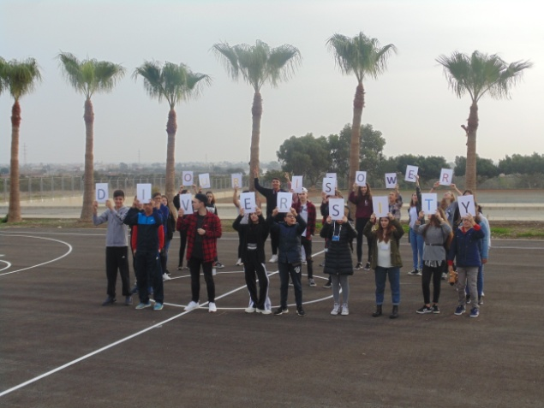
Στη Φυση μας ειναι να Ειμαστε Ολοι Ισοι
Χαρά Λουκά, Γεωργία Παναγή, Ανδριανή Παπαελευθερίου, Αντώνης Τσαμαδός, Ηλιάνα Σοφοκλέους (Μαθητική Ομάδα) Άννα Παναγή, Έλενα Βαρνάβα, Χριστόδουλος Π.Θεολογίδης (Υπεύθυνοι Καθηγητές) , Γυμνάσιο Ξυλοφάγου, Λάρνακα, 2018 - 2019
Όλα ξεκίνησαν με την συμμετοχή μας στο Πρόγραμμα Εrasmus+. Μέσα από αυτό το πρόγραμμα οι συμμετέχοντες μέσω των δραστηριοτήτων που προσφέρουν τα σχέδια μαθησιακής κινητικότητας έχουν την δυνατότητα να βελτιώσουν τις γνώσεις, τις δεξιότητες, τις ικανότητές τους. Δίνεται η δυνατότητα να βελτιώσουν τις γλωσσικές τους δεξιότητες, να έρθουν σε επαφή με μια νέα κουλτούρα και πολιτισμό και να αναπτύξουν το αίσθημα της Ευρωπαϊκής ταυτότητας.
Σύνθημα μας "Ταξιδιώτες στο ίδιο λεωφορείο“
Δεν υπάρχει χώρος για "διακρίσεις" και "ανισότητα"
Ναι στην ποικιλομορφία...ναι στην πολυμορφία
Είμαστε μια ομάδα 15 μαθητών/τριών οι οποίοι αποδεχτήκαμε να φιλοξενήσουμε παιδιά άλλων σχολείων, άλλων ευρωπαϊκών χωρών, από Ιταλία, Τσεχία και Φινλανδία.
Χώρες με Ιδιαίτερη Πολυμορφία
Διαφορετική κουλτούρα Διαφορετική γλώσσα
Διαφορετική ηλικία Διαφορετική θρησκεία
Τόσες « Διαφορεσ »
«Ας ξεριζώσουμε το Σχολικό Εκφοβισμό»
«Είμαι Πρόσφυγας, Μετανάστης, δεν είμαι Εγκληματίας”
«Η Πολυμορφία μας Ενώνει,
δεν μας Χωρίζει»
Φιλοξενώντας τα παιδιά αυτά στο δικό μας σπίτι, στο δικό μας σχολείο, ανακαλύψαμε ότι υπάρχει κάτι πιο δυνατό από αυτές τις «διαφορές». Υπάρχει η δύναμη, ικανή να μας ενώσει. Είχαμε τόσα να μάθει. Η Πολυμορφία είναι η δύναμη μας. Η δύναμη μας είναι η «πολυμορφία».
Δουλέψαμε ομαδικά, περάσαμε όμορφες στιγμές, όμορφα χαμόγελα παντού που έλεγαν τα πάντα. Χορός, αγκαλιές, παιγνίδι, εκδρομές. Αναμένουμε να γνωρίσουμε και εμείς την δική τους κουλτούρα από κοντά. Σε κάθε χώρα και ένα ξεχωριστό θέμα.
Πώς μπορεί μια πεταλούδα να συνυπάρξει με πεταλούδες διαφορετικού χρώματος;
Πώς μπορεί το ίδιο είδος λουλουδιού να δεχτεί διαφορετικά όντα άσχετα με το χρώμα τους, χωρίς να κλείνει τα πέταλα στα μεταναστευτικά είδη;
Το 5% των ειδών των πεταλούδων της Μεσογείου απειλείται από εξαφάνιση σύμφωνα με έκθεση του Κέντρου Μεσογειακής Συνεργασίας της Διεθνούς Ένωσης της Διατήρησης της Φύσης. Ψάχνει ένα τόπο για να ζήσει, τροφή για να επιζήσει. Τα αγριολούλουδα ψεκάζονται, οι επικονιάσεις λιγοστεύουν.
Γιατί άνθρωπε;
Γιατί άνθρωπε θα πρέπει να μεταναστεύσεις σε άλλα μέρη;
Αφού είμαστε όλοι άνθρωποι!!
Βιβλιογραφικές Πήγες
Δικές μας εμπειρίες
Δικό μας φωτογραφικό υλικό
gym-xyl-erasmus.simplesite.com
sigmalive 7/9/16
http://www.ianos.gr
AΠΕ-ΜΠΕ
Studentlife.com.cy
Δ΄ Παγκύπριο Μαθητικό Συνέδριο για το Περιβάλλον και την Αειφορία

